Slide 1
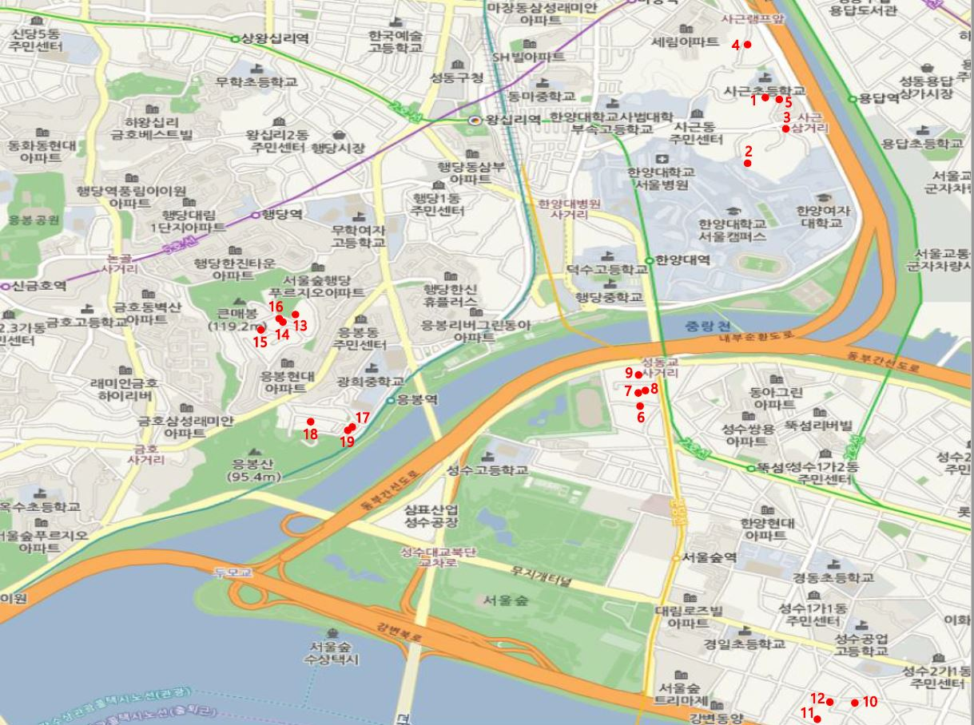

Slide 2
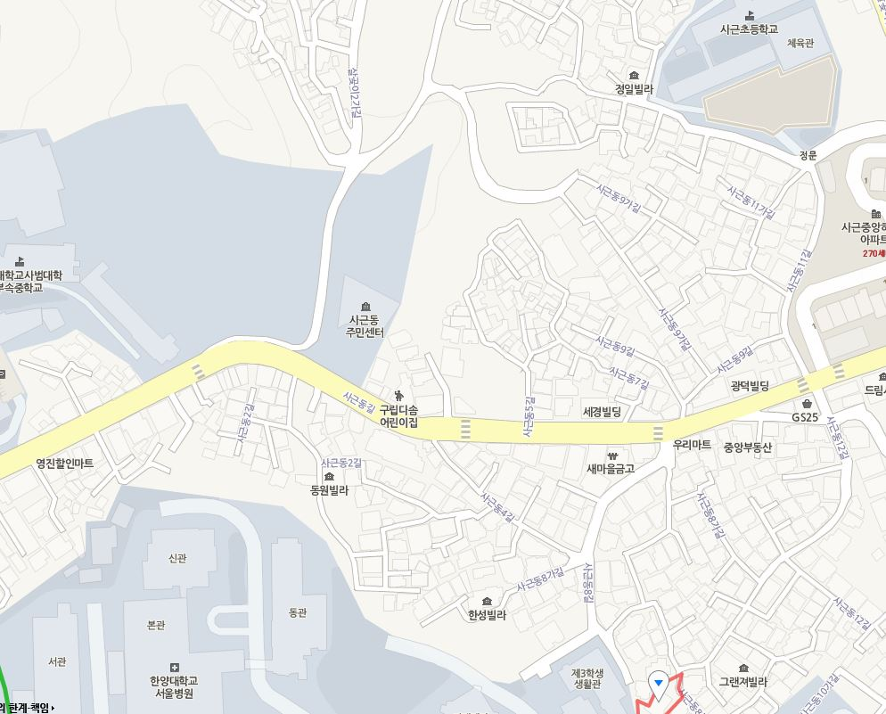
순번 | 사근동
1 | 사근동11길 17 (사근동218-1)
2 | 사근동8나길 18 (사근동 186-8)
3 | 사근동12길 1 (사근동 200-9)
5 | 사근동11길 16 (사근동 291-5)
1
5
3
2

Slide 3
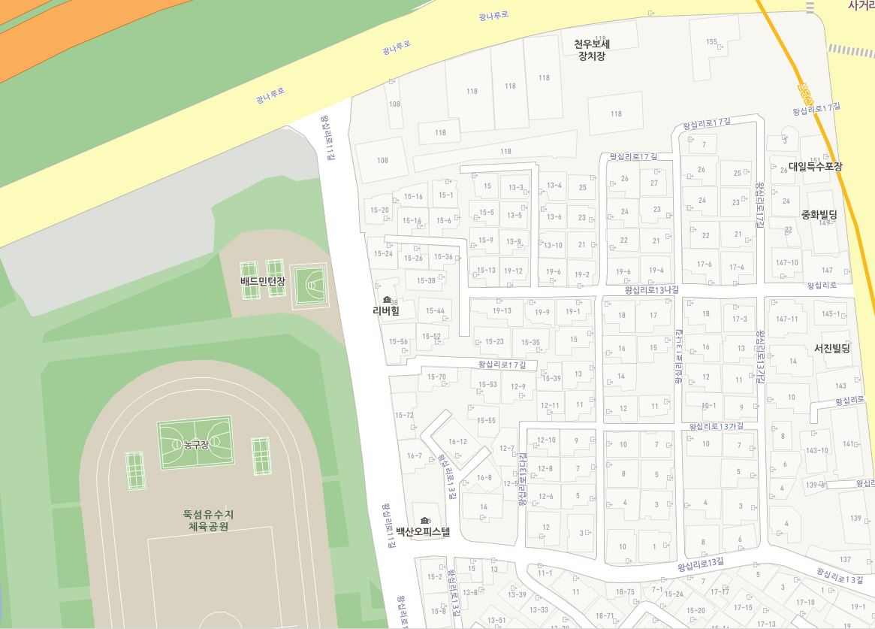
순번 | 왕십리로13 길
6 | 왕십리로13길 7 (성수동1가 671-241)
7 | 왕십리로13나길 12 (성수동1가 670-33)
8 | 왕십리로13나길 13 (성수동1가 670-31)
9 | 왕십리로13나길 24 (성수동 670-10)
9
8
7
6

Slide 4
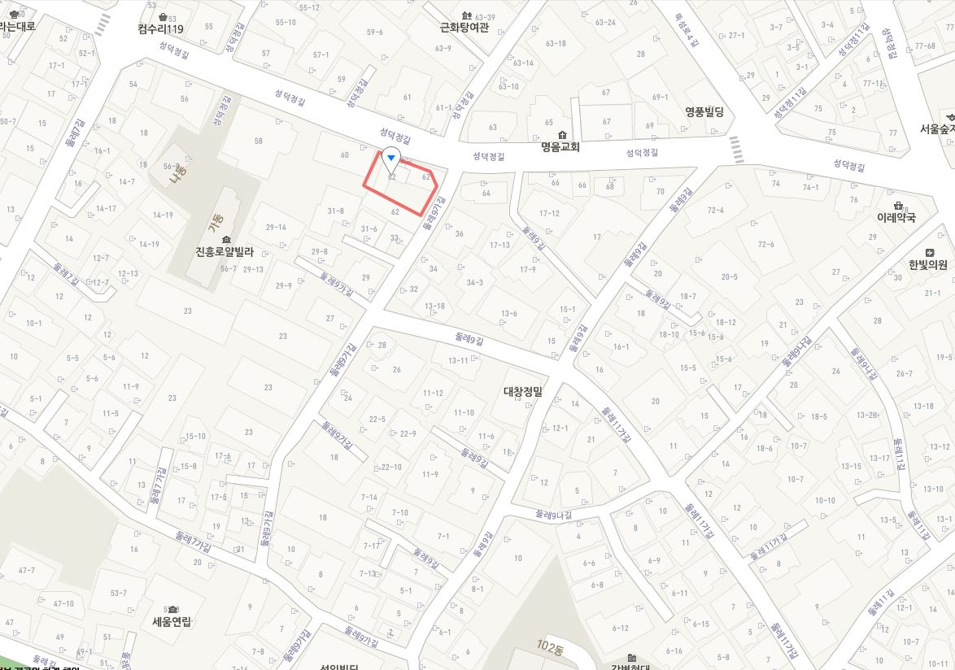
순번 | 성수재개발지역
10 | 둘레9길 17 (성수동1가 311)
11 | 둘레9가길 13 (성수동1가 369-2)
12 | 성덕정길62 (성수동1가 376-1)
12
10
11

Slide 5
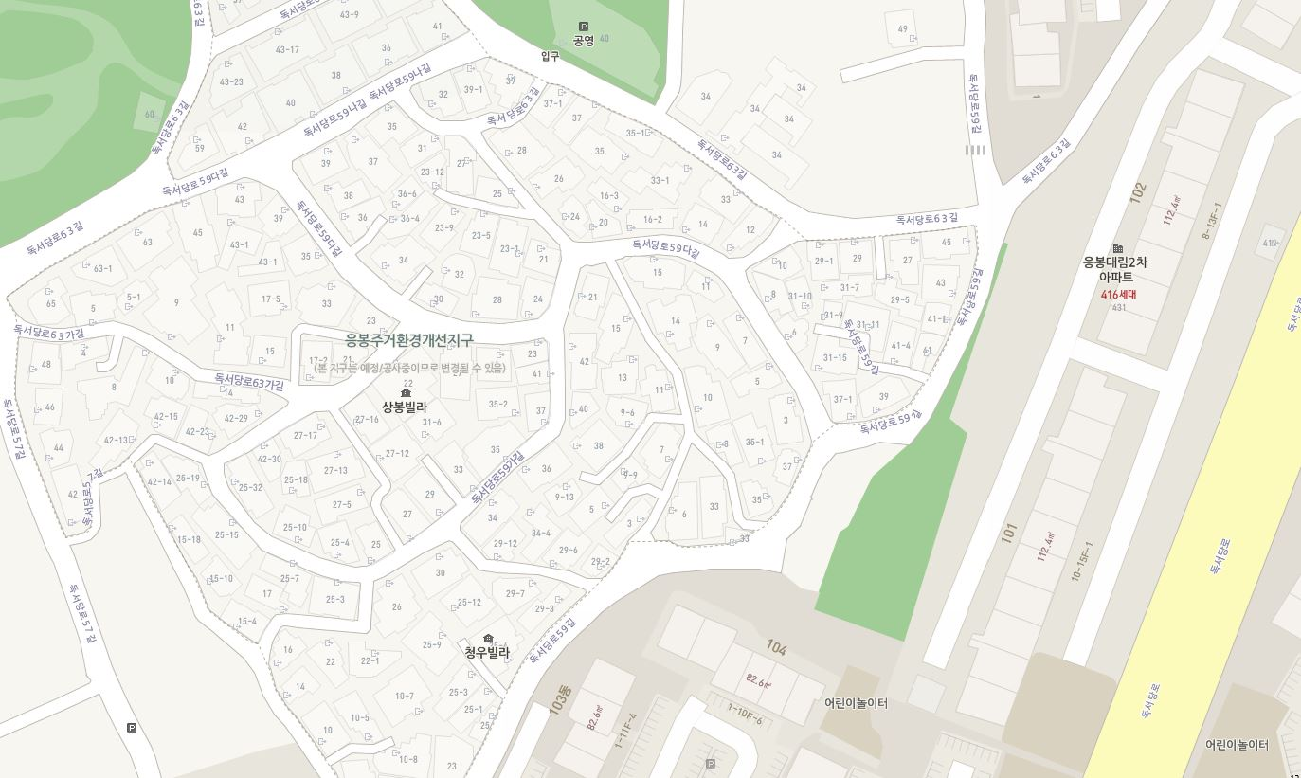
순번 | 응봉동주거환경개선지구
13 | 독서당로63길 34 (행당도 341-46)
14 | 독서당로59나길 24 (응봉동 265-32)
15 | 독서당로63가길 17-2 (응봉동 265-100)
16 | 독서당로59나길 28 (응봉동 265-29)
13
16
14
15

Slide 6
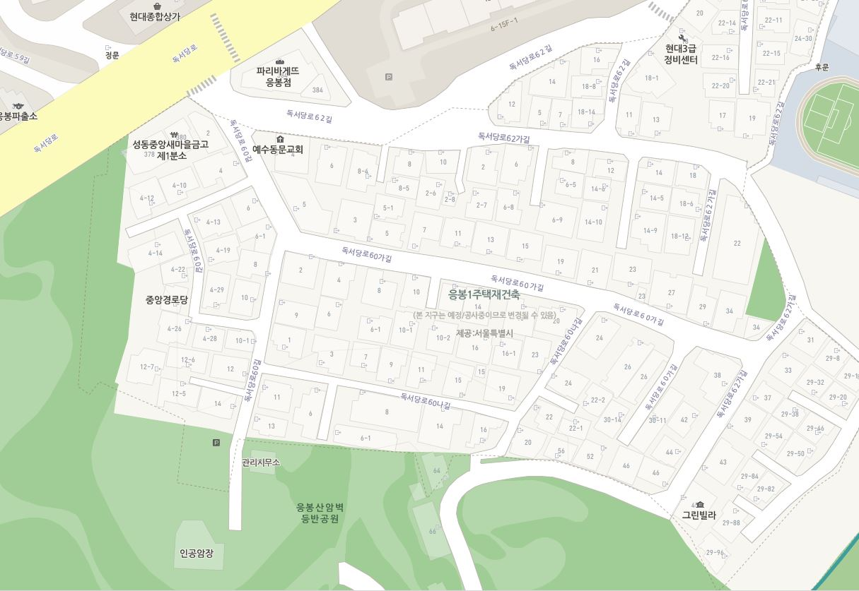
순번 | 응봉1주택재건축 지구
17 | 독서당로62나길 29-50 (응봉동 193-148)
18 | 독서당로60나길 8 (응봉동 193-180)
19 | 독서당로62가길 29-82 (응봉동 193-218)
18
17
19

